Slide 1


Slide 2

МАДОУ № 23 «Дельфинчик »
Составление творческого рассказа
в старшей группе
« Кем я хочу стать»
с использованием картинок-схем.
Подготовила: воспитатель
Гарина Наталья Викторовна
Октябрь 2020г

Slide 3
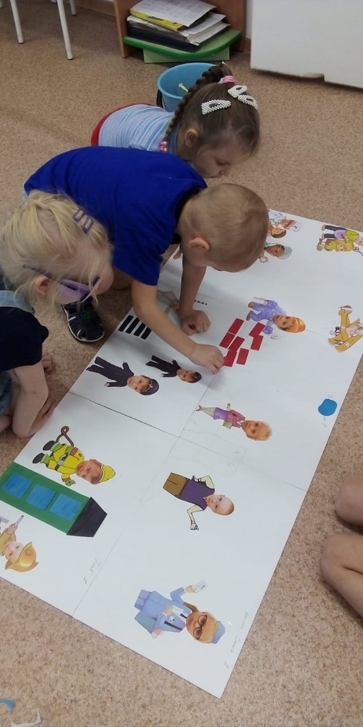
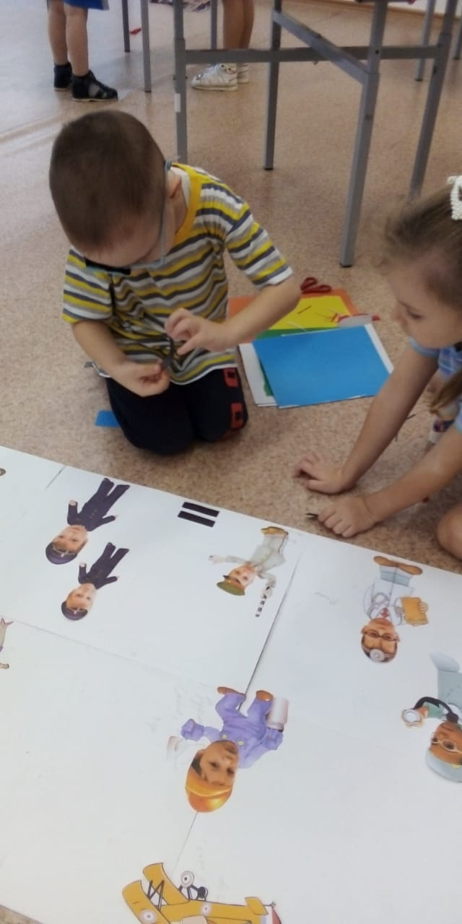

Slide 4
Цель: Систематизация знаний детей о профессиях.
Образовательные задачи: расширять представление о труде взрослых, его необходимости и общественной значимости. Расширять и активизировать словарь по теме «Профессии». Продолжать учить детей составлять творческий рассказ с опорой на схемы. Совершенствовать грамматический строй речи (упражнять в составлении сложноподчиненных предложений со словами потому что, в употреблении в речи существительных в дательном падеже; глаголов будущего времени).
Коррекционно - развивающие: развивать зрительное внимание и восприятие, память, мышление, связную речь, общие речевые навыки, воображение.
Воспитательные: воспитывать уважительное отношение к труду взрослых.

Slide 5
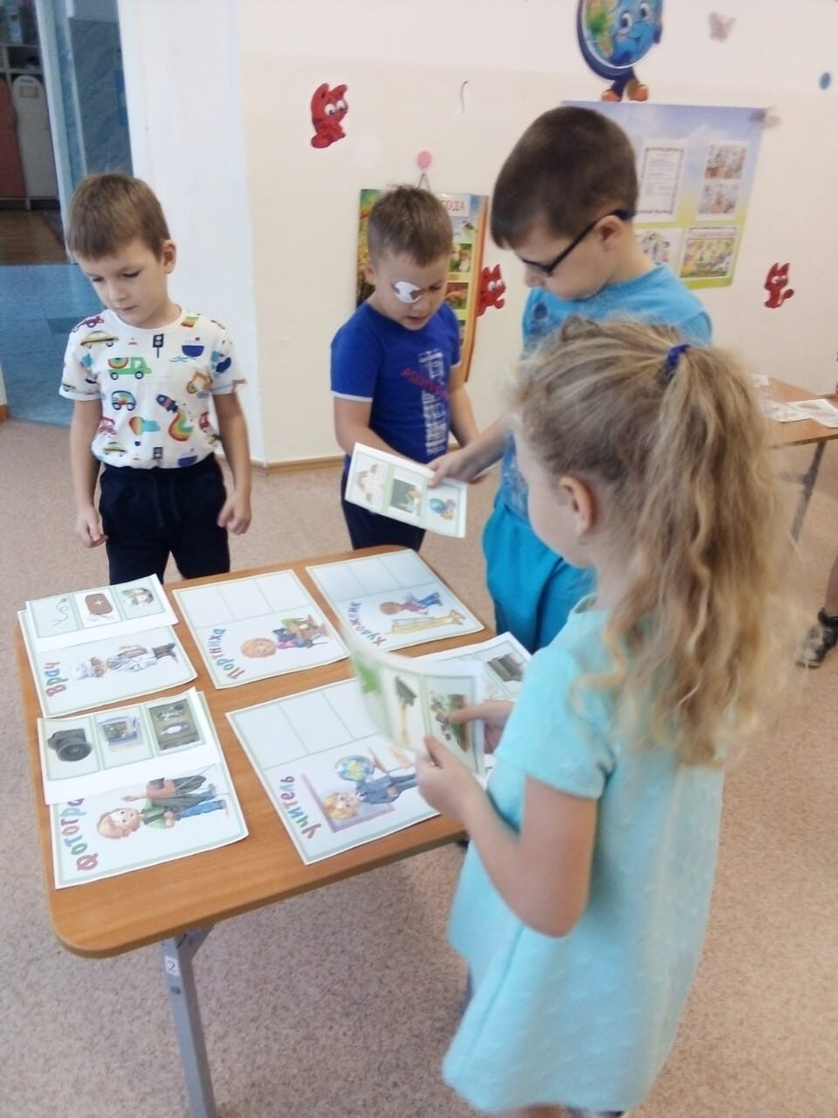
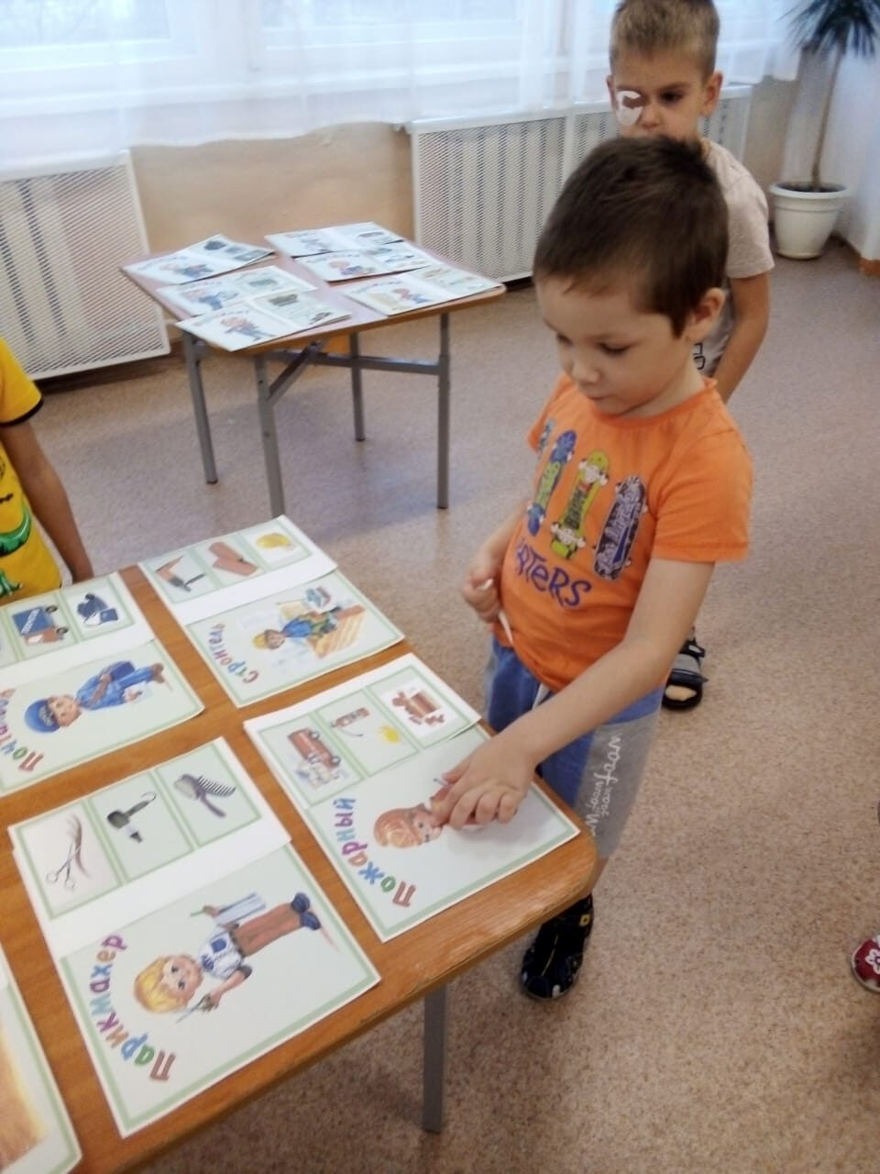
Игра «Бюро находок»
-Ребята, я хочу открыть фирму под названием «Бюро находок», куда будут приносить оставленные или утерянные предметы, инструменты. Мне уже принесли утерянные предметы, инструменты и их много. Помогите, пожалуйста, мне определить, людям, какой профессии относится тот или иной инструмент, и разложите их (дети раскладывают инструменты, аналог игры «Кому что?»).
Вопросы: Почему ты положил молоток к картинке «Плотник» и т. д.

Slide 6
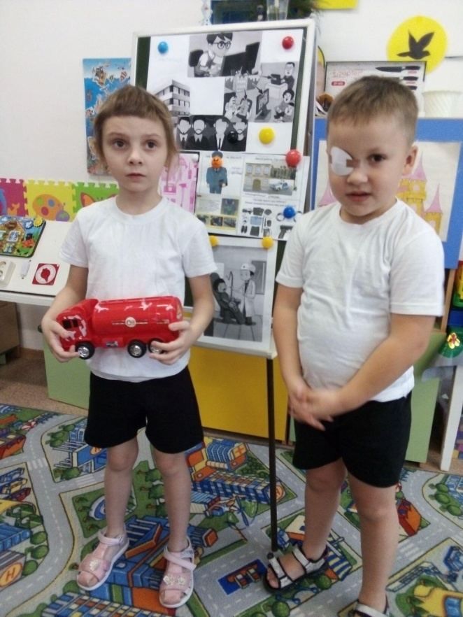
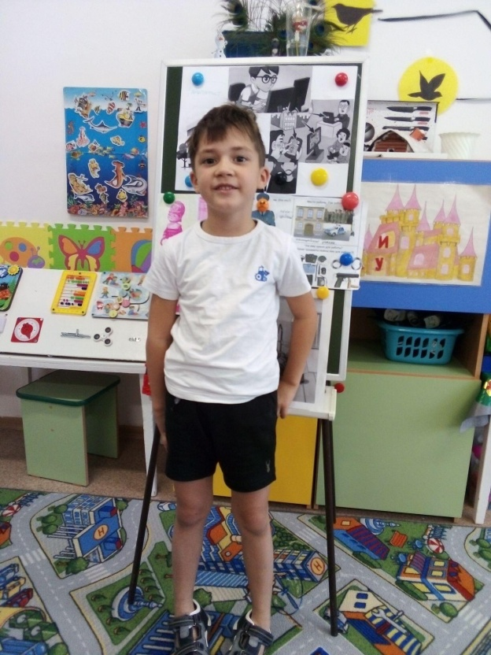
II. Когда вы станете взрослыми и окончите школу, то каждый из вас выберет себе профессию.
-А как вы понимаете, что такое профессия? («Профессия» – это труд человека, его занятие, это то, чем ему интересно заниматься).
-Я знаю, что вы уже думали, о том, кем бы вы хотели стать в будущее, знайте, выбирая её, вы выбираете дело на всю жизнь. А это значит, что профессия должна быть любима вами. И я предлагаю вам отправиться в ваше будущее и рассказать, кем бы вы хотели стать. А помогут вам выполнить это задание картинки – схемы, которые вы нарисовали вместе с родителями.
(Рассказы детей)

Slide 7
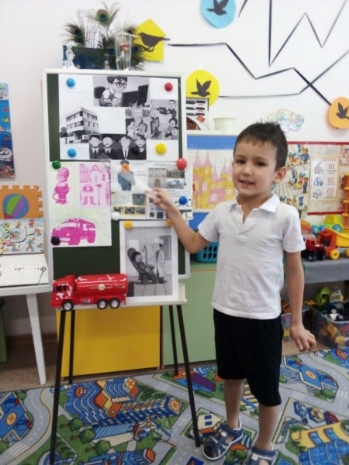
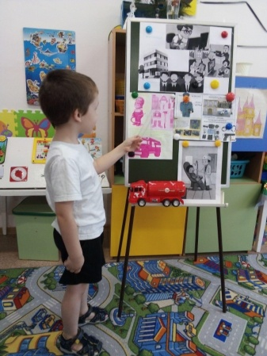
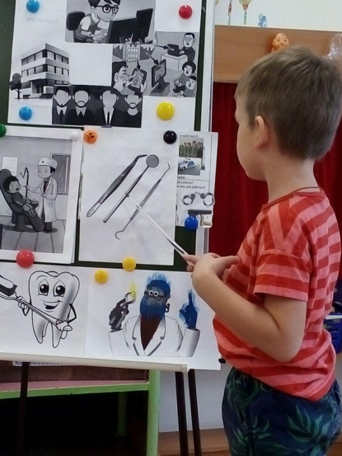
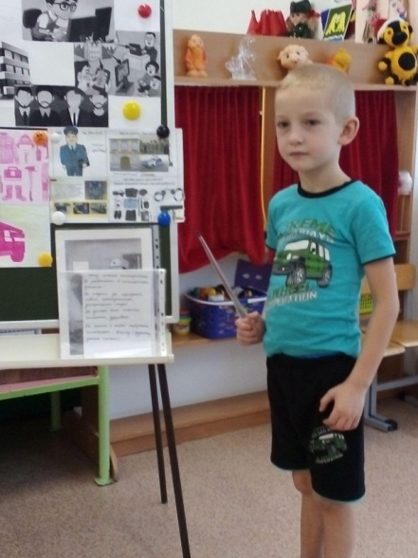

Slide 8
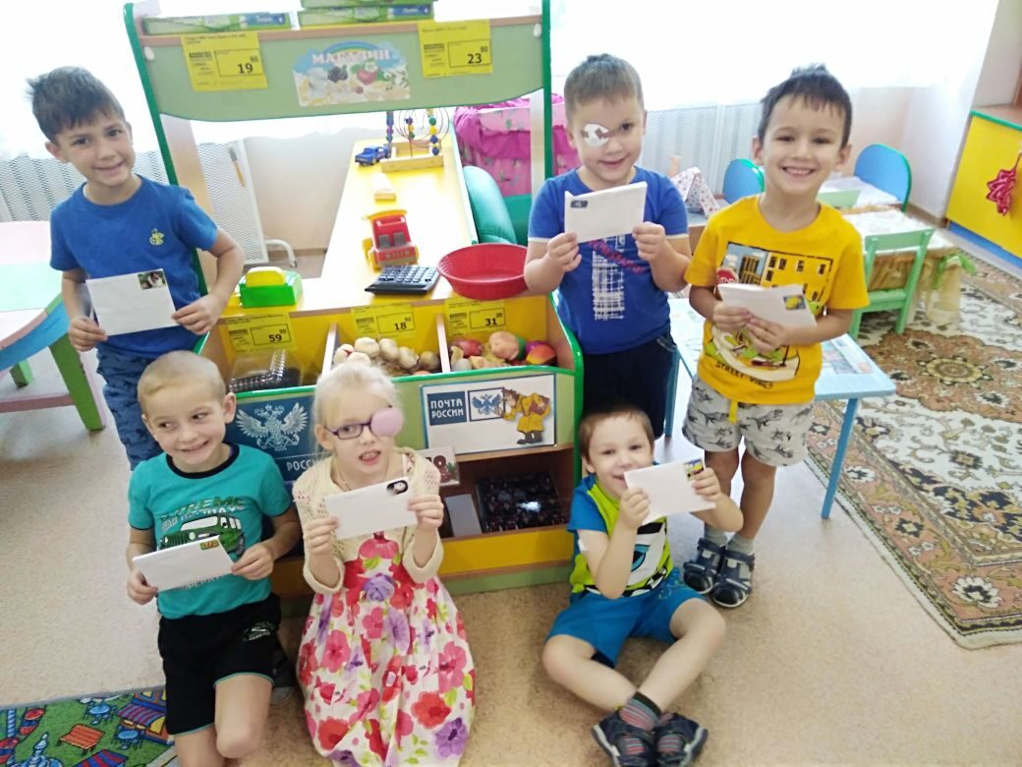
III. Физкультминутка
«Кем станем мы не скажем, а что будем делать, покажем»
IV. Дид./игра «Чем пахнут ремесла».
Каждая профессия имеет свой запах. Я буду называть профессии, а вы скажите, чем он пахнет. Начинайте со слов: «Я слышу запах…»
V. -О чем сегодня говорили?
-Скажите, чей рассказ вам понравился и почему?
Все профессии прекрасны,
все профессии важны
и я знаю, что и ваши руки,
когда вы вырастите,
будут Родине нужны.
-Не важно, какую профессию вы выберете, главное чтобы она вам нравилась.

